Slide 1
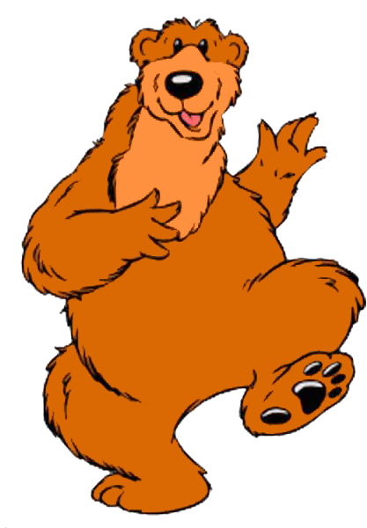
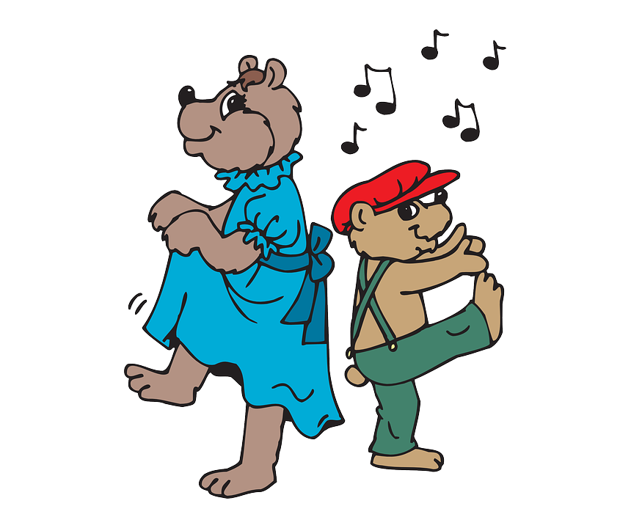
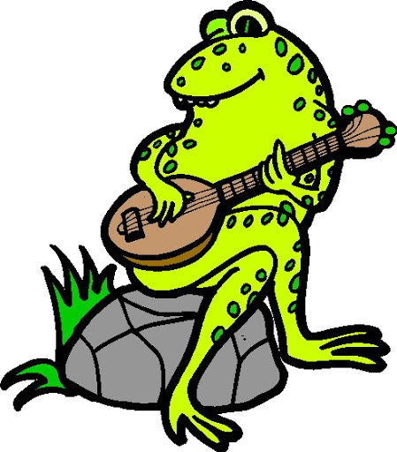
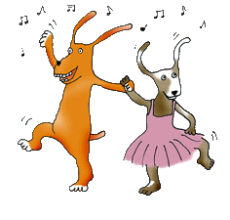
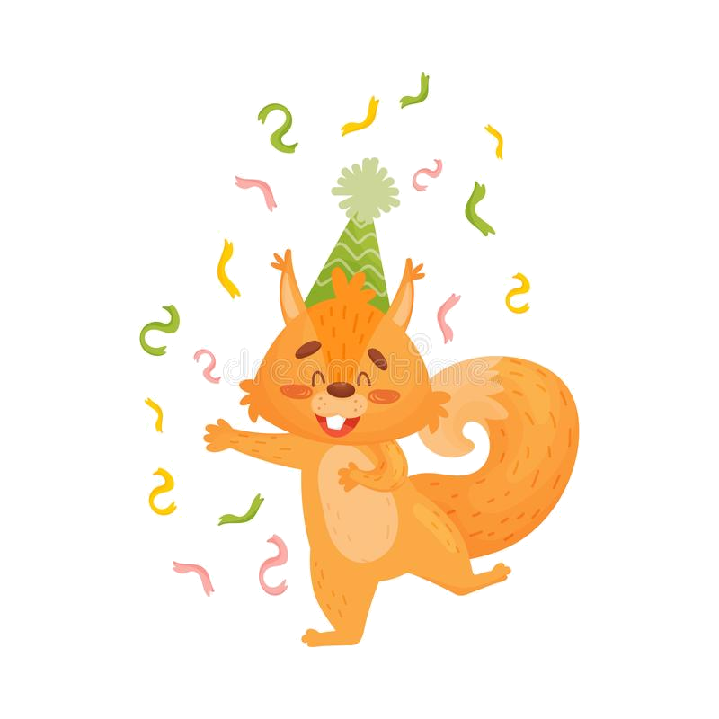
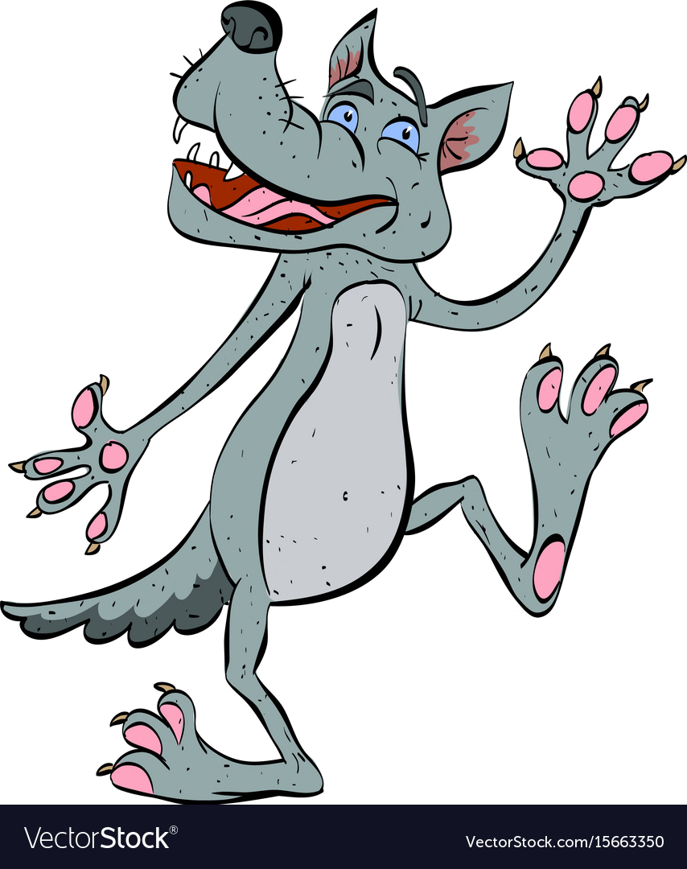
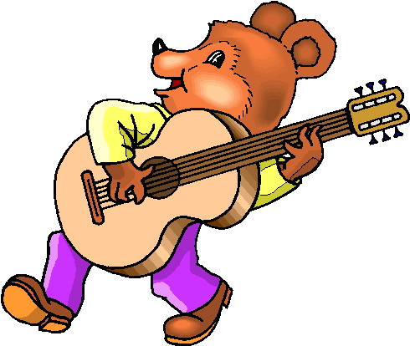
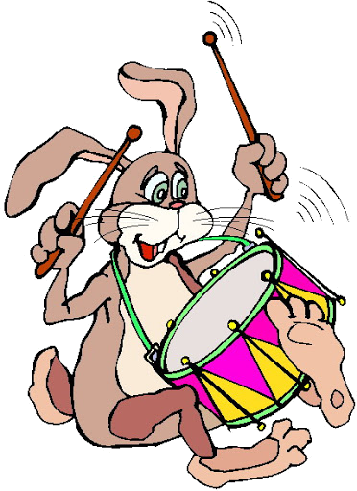

Slide 2
СЛУШАЊЕ МУЗИКЕ: К. С. Санс: из „Карневала животиња”

Slide 3
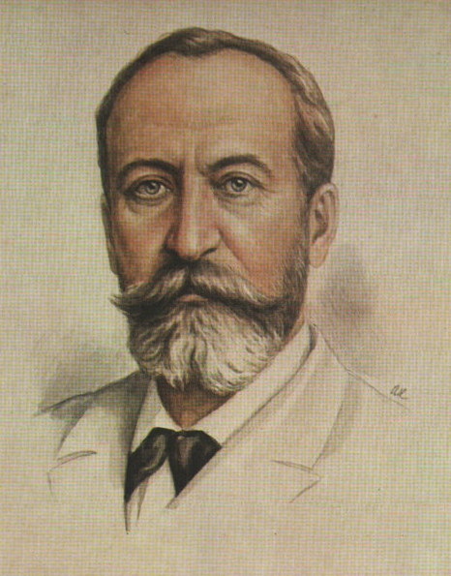
Камиј Сен Санс је француски композитор. Компоновао је бројне композиције. „Карневал животиња” је једно од остварења композитора посвећено дјеци, у којима представља портрете различитих животиња – од краљевског марша лава, кокошака, лабуда, магараца, пијетлова, птица, лабуда, голуба...
Карневал је прослава, парада у којој се учесници често маскирају, плешу и приказују своје циркуске вјештине.

Slide 4
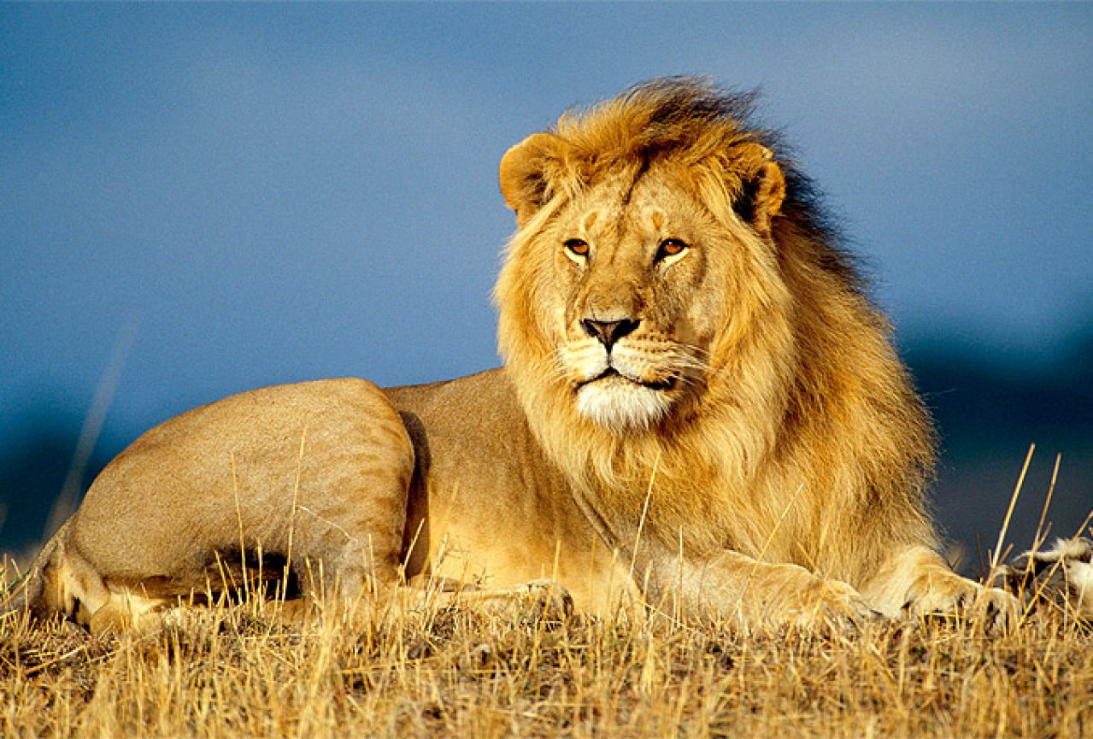
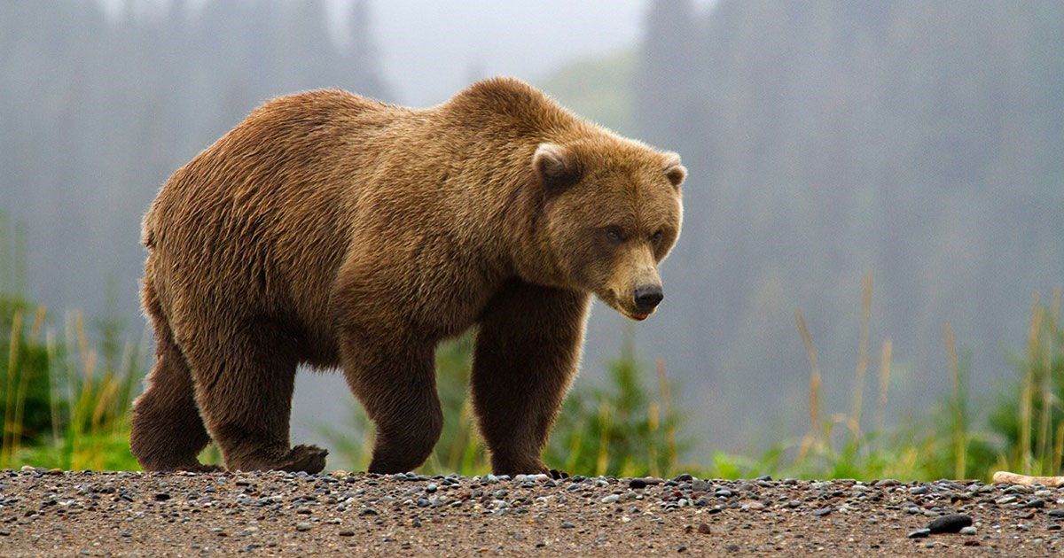
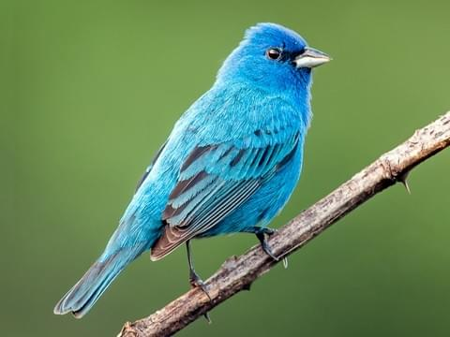
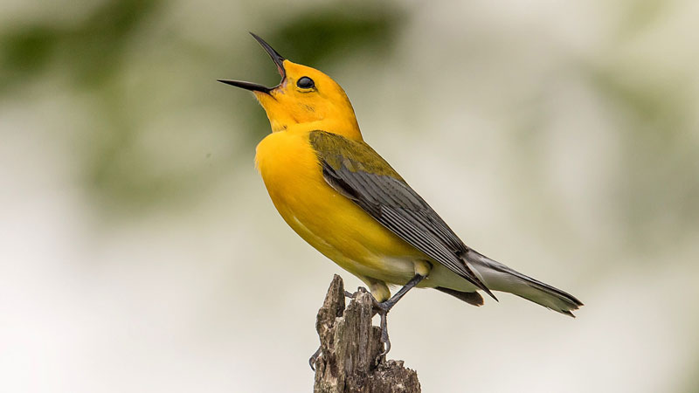
Пажљиво слушајте...
„ПТИЦЕ”
1. Која је то од сљедећих животиња?
а) лав
б) медвјед
в) птице

Slide 5
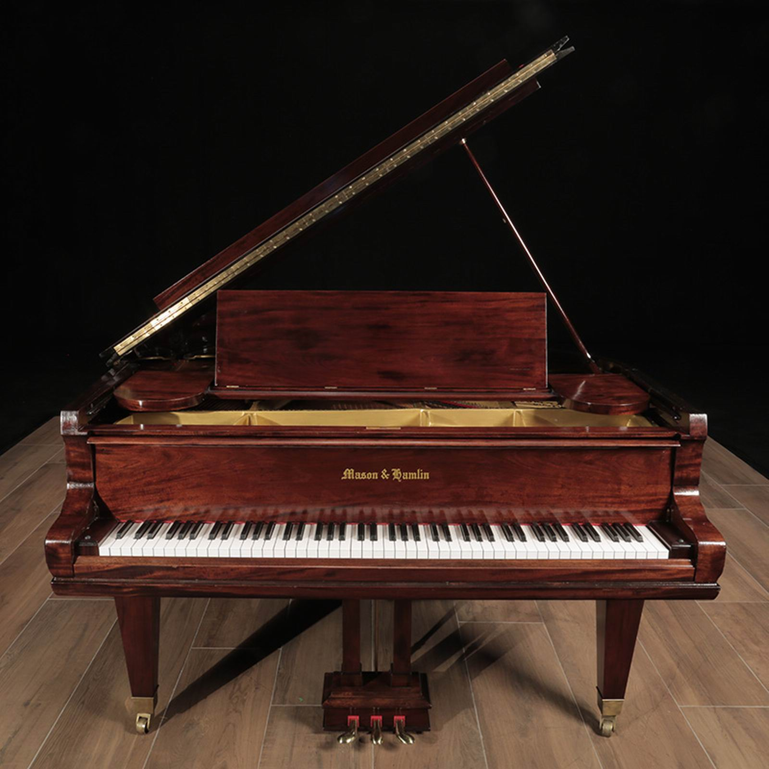
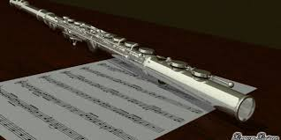
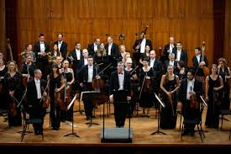
2. Којим инструментом се изводи композиција?
а) клавир
б) флаута
в) оркестар
3. Да ли је извођење композиције брзо или споро?
а) брзо б) споро
4. Које расположење буди ова композиција?
Весело, раздрагано...

Slide 6
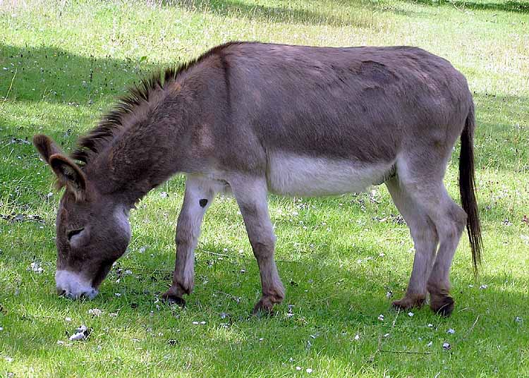
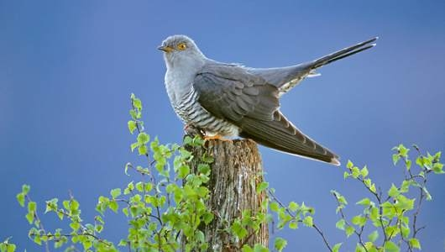
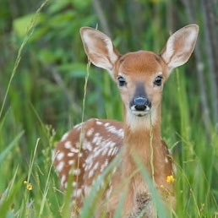
Пажљиво слушајте...
„КУКАВИЦА”
1. Која је то од сљедећих животиња?
а) магарац
б) кукавица
в) срна

Slide 7
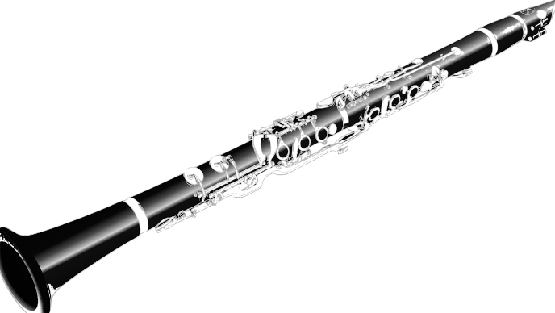
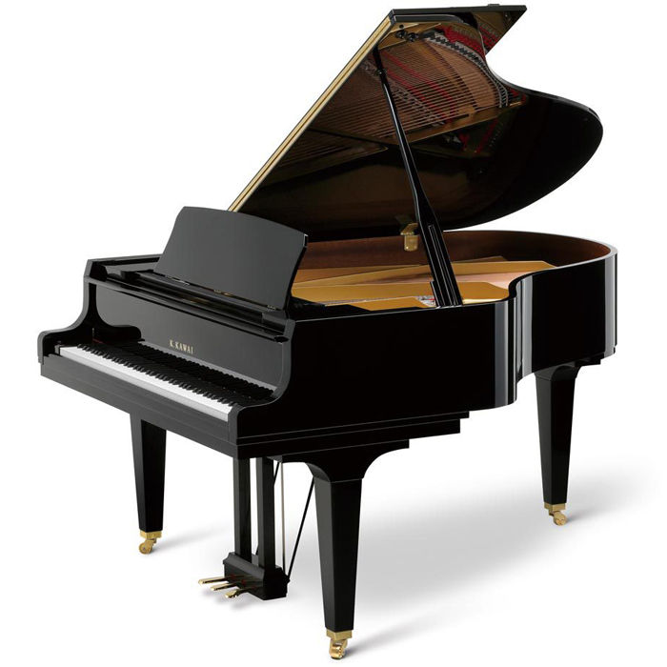
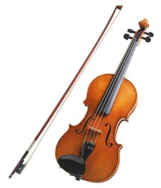
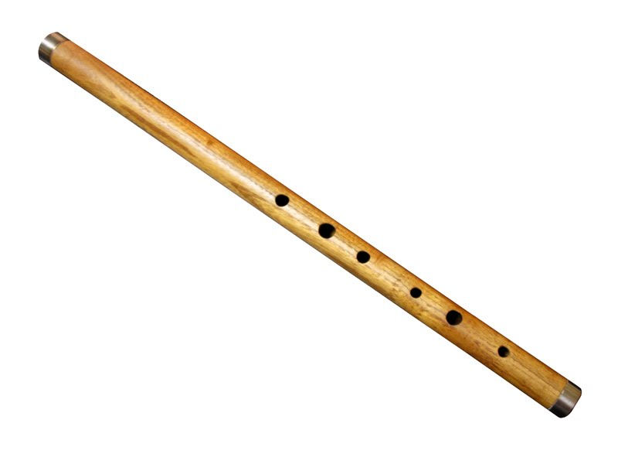
2. Који инструменти изводе композицију?
а) кларинет и клавир б) виолина и фрула
3. Какав је темпо? а) брз б) спор
4. Које расположење буди?
Тужно, меланхолично...

Slide 8
Задатак за самосталан рад: На цд - послушајте композиције „Птице” и „Кукавица” из „Карневала животиња”.

